Slide 1







新业态就业创业专项工程
虚拟仿真直播间实操
汇报人：XXX

Slide 2

课程背景与意义
虚拟仿真直播间技术基础
直播全流程实操训练
数据化运营与效果优化
西藏特色内容创作方法论
校企合作与成果转化
目录
contents

Slide 3

01
课程背景与意义

Slide 4
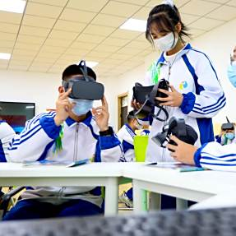
西藏大学生就业创业现状分析
就业结构单一
西藏地区传统就业以农牧业和公共服务为主，新兴产业岗位供给不足，导致大学生就业选择受限，亟需拓展数字经济等新业态就业渠道。
创业资源匮乏
受地理条件和基础设施限制，西藏大学生创业面临信息闭塞、供应链薄弱等问题，需要虚拟仿真技术突破地域限制进行创业模拟训练。
技能匹配断层
现有教育体系与新兴岗位需求存在脱节，直播运营、数据分析等数字化技能培养不足，制约了大学生在新经济领域的竞争力。

Slide 5
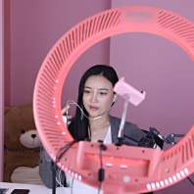
新业态下直播经济的机遇与挑战
市场扩容机遇
技术赋能优势
2023年西藏直播电商交易额同比增长210%，特色农产品、文旅内容等领域存在巨大流量红利，为大学生创业提供新赛道。
01
02
5G网络覆盖提升使高原地区直播卡顿率下降76%，虚拟背景、AI助手等技术工具降低了内容创作门槛。
文化传播挑战
03
04
运营能力缺口
需平衡现代直播形式与藏族文化传承，避免同质化内容，培养既懂数字营销又精通民族文化的新型主播。
调研显示83%西藏主播缺乏选品策划、流量分析等系统化运营知识，亟需通过仿真训练补足商业闭环构建能力。

Slide 6


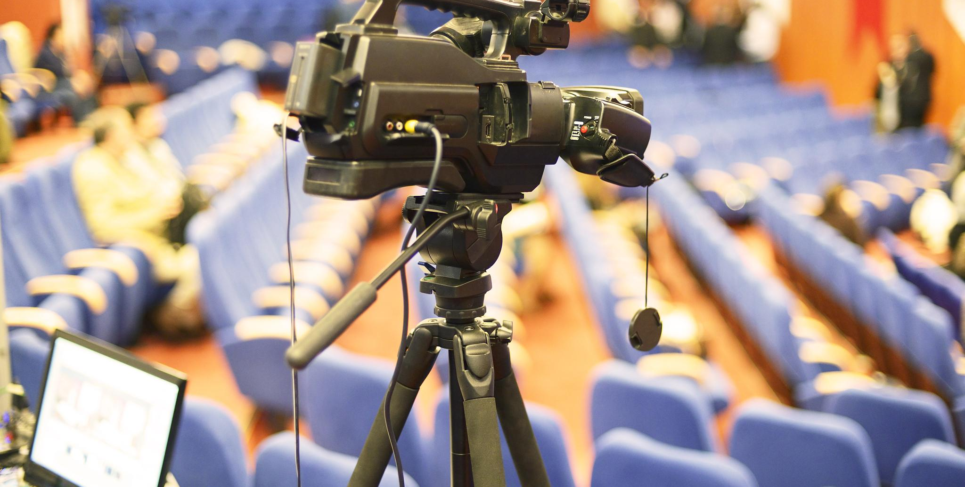
虚拟仿真技术的教育价值
场景还原度高
成本风险可控
数据驱动优化
通过3D建模还原牧场、唐卡工坊等特色场景，学生可进行海拔4500米环境下的直播压力测试与设备调试模拟。
虚拟直播间支持百万级并发演练，避免真实设备损耗和流量购买成本，单次实训成本降低92%。
系统自动生成观看时长、转化率等132项运营指标，通过机器学习算法提供话术改进、时段选择等个性化建议。

Slide 7
02
虚拟仿真直播间技术基础

Slide 8
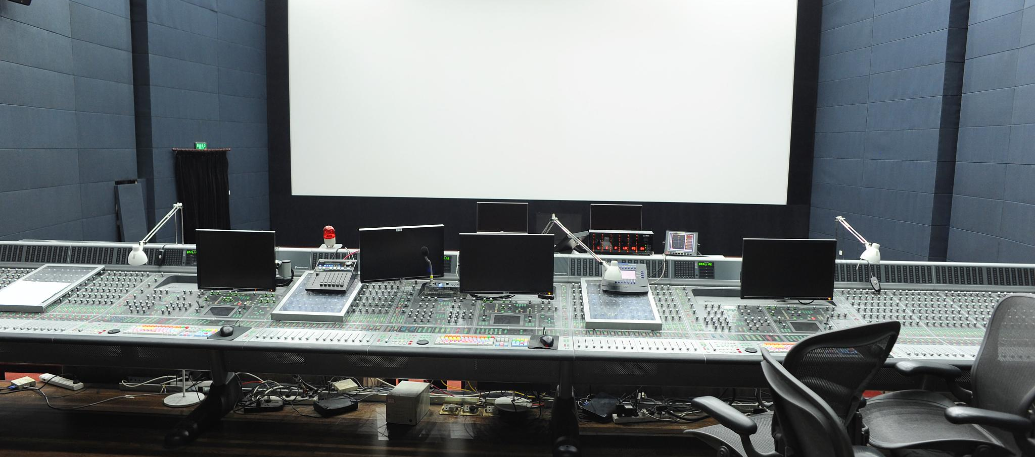
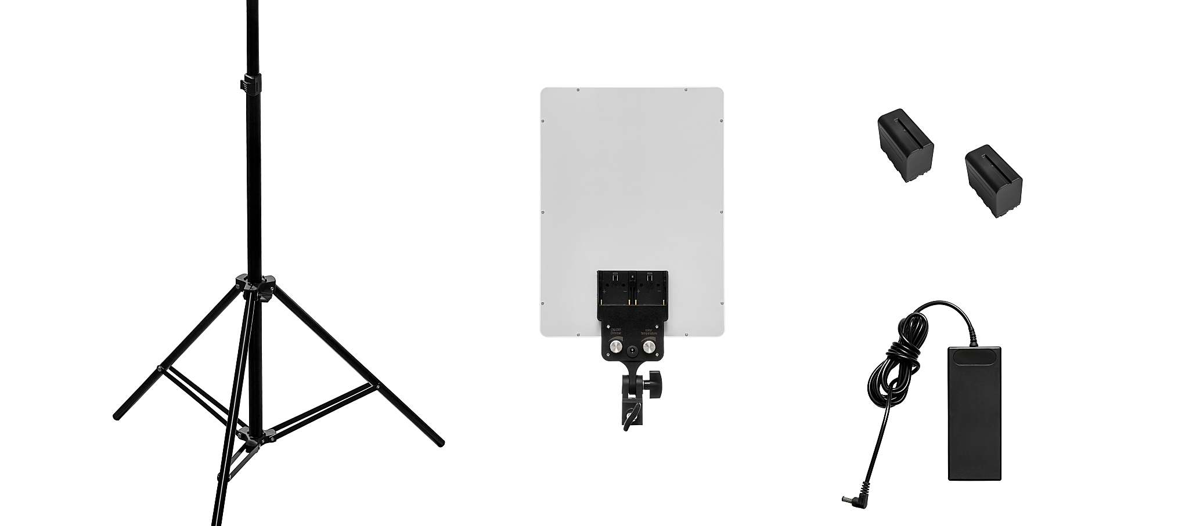
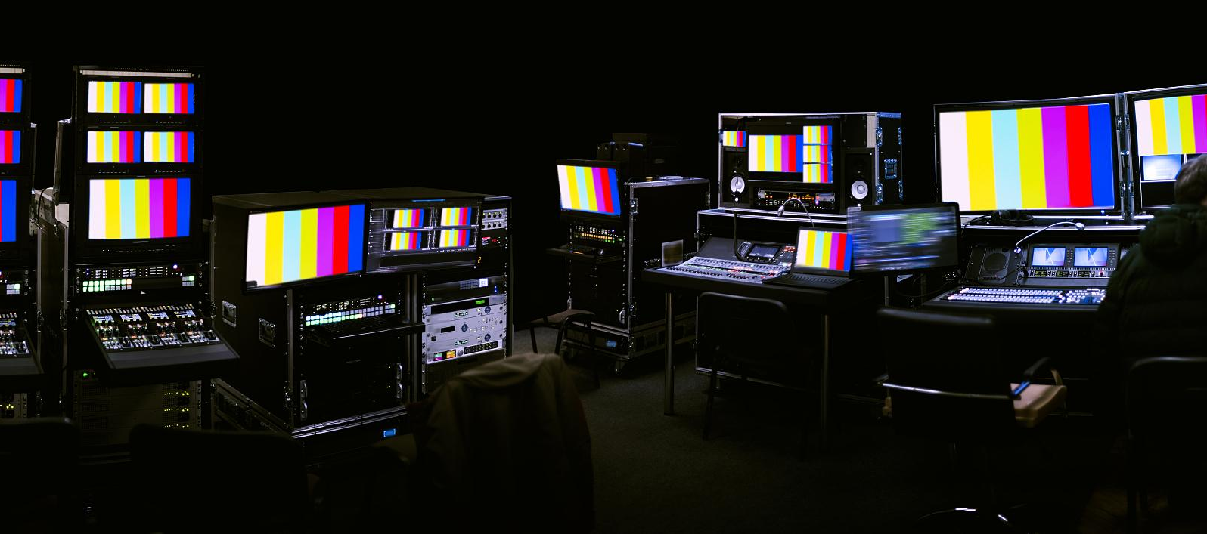
直播间硬件设备配置
高性能主机配置
需配备至少Intel i7或AMD Ryzen 7以上处理器、32GB内存及RTX 3060级别显卡，确保实时渲染和4K视频流处理的稳定性，同时建议配置双屏显示系统以区分操作界面和监看画面。
专业音视频采集设备
推荐使用索尼A7系列或佳能EOS R5全画幅相机作为主摄，搭配Blackmagic ATEM Mini Pro切换台实现多路信号调度，并配备罗德Wireless Go II无线麦克风系统保障高质量音频采集。
灯光与绿幕系统
采用爱图仕300D影视级LED灯光组实现三点布光，配合6×4米纯色绿幕及UltraKey实时抠像技术，确保虚拟背景合成的边缘精度和色彩还原度。

Slide 9
虚拟场景搭建与交互设计
UE5虚拟引擎场景开发
交互式控件设计
基于Unreal Engine 5的Nanite和Lumen技术构建高精度三维场景，支持动态光照与物理模拟，可导入藏式建筑、雪山草原等特色文化元素资产包实现场景定制化。
通过TouchDesigner开发可实时调控的虚拟道具系统，例如可点击切换的牦牛毛绒产品3D模型，结合Leap Motion手势识别实现自然交互体验。
多图层合成逻辑
用户界面(UI)优化
采用NDI协议实现实拍画面与虚拟元素的层级混合，设置深度通道处理规则解决前景遮挡问题，例如主播与虚拟藏式家具的空间位置关系校准。
设计符合藏族审美风格的OSD操作界面，集成直播数据仪表盘（观看人数、互动热词等）、虚拟机位预监窗口及一键特效触发按钮，降低操作复杂度。

Slide 10

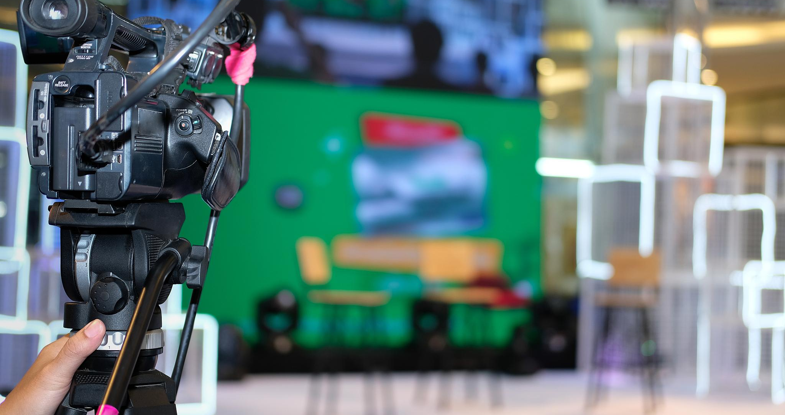

实时渲染与多机位切换技术
GPU加速渲染管线
跨平台推流方案
利用NVIDIA NVENC编码器和DirectX 12 Ultimate的Mesh Shading特性，在8ms内完成4K@60fps画面的实时渲染，确保动作捕捉数据与虚拟场景的同步精度误差小于3帧。
配置OBS Studio+RTMP双路推流，同步输出至抖音/快手等短视频平台及自有电商系统，集成SCTE-35标准广告插播接口满足商业化需求。
智能机位调度系统
基于AI算法的AutoDirector功能可自动识别主播动作幅度，在预设的5个虚拟机位（全景、特写、产品展示等）间平滑切换，支持手动override干预。

Slide 11
03
直播全流程实操训练

Slide 12
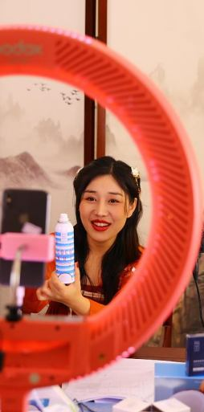
直播脚本策划与内容设计
结构化脚本框架
根据产品特性设计“开场预热-痛点挖掘-产品展示-福利放送-逼单促单”的标准流程，结合西藏特色产品（如藏香、青稞制品）的文化背景，嵌入故事化叙事增强用户代入感。
数据驱动的选题优化
通过分析抖音、快手等平台的热门话题标签，筛选出“高原特产”“非遗手工艺”等垂直领域关键词，针对性设计直播主题，确保内容与目标受众需求高度匹配。
视觉化内容辅助
脚本需配套制作产品对比图、功效拆解动画等视觉素材，例如用3D建模展示藏药成分，或通过前后对比视频凸显牦牛绒围巾的保暖性，提升信息传递效率。

Slide 13
镜头表现力与互动话术训练
微表情与肢体语言控制
地域化话术设计
针对高原红肤色特点，指导学员通过打光角度调整和自然腮红修饰提升镜头亲和力；设计“产品展示手势库”，如双手托举唐卡体现尊重感。
提炼“雪山馈赠”“纯净溯源”等西藏专属话术标签，结合“价格对比+限时赠礼”的促销逻辑，例如“内地超市青稞粉价格是咱们直营店的2倍，今天下单还送藏式茶包”。
01
02
实时弹幕响应机制
节奏把控技巧
训练学员使用“问题分类应答法”，将常见提问归为产品参数、物流售后、文化背景三类，预设标准化应答模板并搭配方言特色问候语。
03
04
通过“峰值流量测试”模拟演练，掌握每15分钟设置一次抽奖、每30分钟重复核心卖点的节奏控制方法，避免用户流失。

Slide 14


突发状况模拟与应急处理
恶意评论应对
设置敏感词自动屏蔽规则，针对地域歧视言论设计“文化反哺”话术，如“感谢您关注西藏，我们的藏香工艺已传承1300年，欢迎点击小黄车了解历史故事”。
产品临时缺货处理
演练“预售转接话术”和替代品推荐策略，例如当虫草断货时引导用户购买同产区的藏红花，强调“同一片雪域孕育的不同珍宝”。

Slide 15
04
数据化运营与效果优化

Slide 16




直播数据监测关键指标
转化率与GMV
互动率指标
观看人数与停留时长
跟踪商品点击率、下单转化率及成交总额（GMV），分析货品组合与话术效果。例如西藏特产类目转化率若低于5%，需调整选品策略或价格梯度。
包括点赞、评论、分享数据，反映用户参与度。高原文旅主题直播建议维持15%以上互动率，可通过抽奖、答题等形式提升。
流量来源分析
实时监测直播间观看人数及平均停留时长，反映内容吸引力。若停留时长低于行业均值（通常2-3分钟），需优化互动环节或内容节奏。
区分自然流量与付费流量占比，优化投放ROI。西藏地区需重点关注本地流量入口（如抖音同城页）的曝光转化效率。

Slide 17
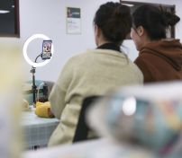
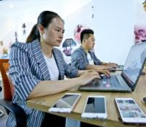
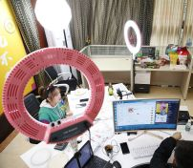
用户画像分析与精准引流
地域特征挖掘
针对西藏用户分析高海拔地区消费偏好，如防晒用品、便携式制氧机等品类需求显著高于平原地区。
行为标签聚类
根据观看时段（如晚间活跃度高）、设备类型（移动端占比超90%）等数据，优化直播排期与界面适配。
兴趣图谱构建
通过历史订单数据识别文化消费（唐卡、藏香）与实用需求（牦牛肉、青稞制品）两类核心人群，定制差异化脚本。

Slide 18
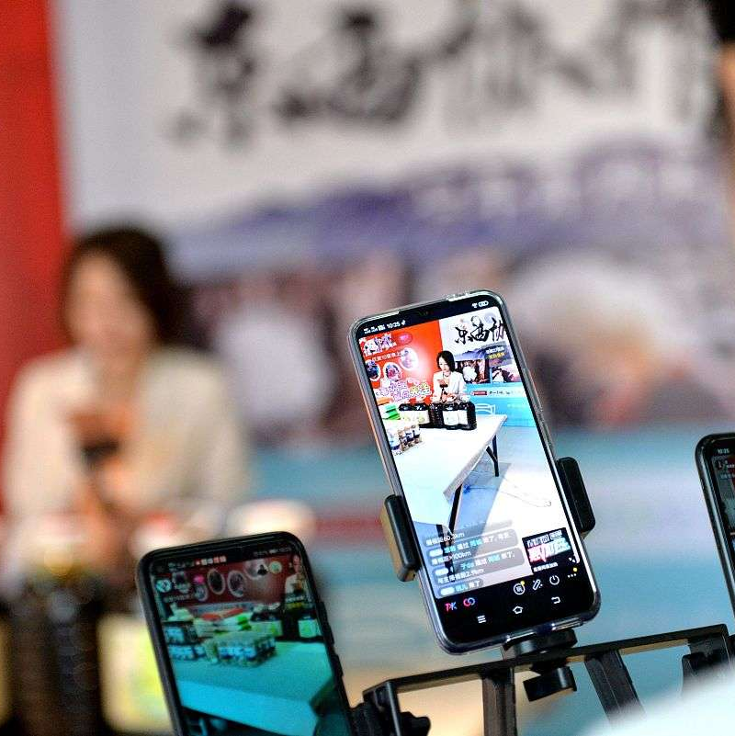
复盘方法论与迭代策略
关键节点SOP化
A/B测试机制
将开场前30分钟话术、流量高峰期的促单动线等环节标准化，形成可复用的执行模板。
对比不同封面图（雪山场景vs民俗特写）、背景音乐（传统藏乐vs流行音乐）对点击率的影响，持续优化视觉体系。
异常数据溯源
长期价值评估
针对突然下跌的互动率，需排查是否因网络延迟（西藏部分地区存在信号波动）或话术不当导致。
建立粉丝复购率、NPS（净推荐值）等长效指标，衡量直播间对西藏特色产业带动的社会经济效益。

Slide 19
05
西藏特色内容创作方法论

Slide 20
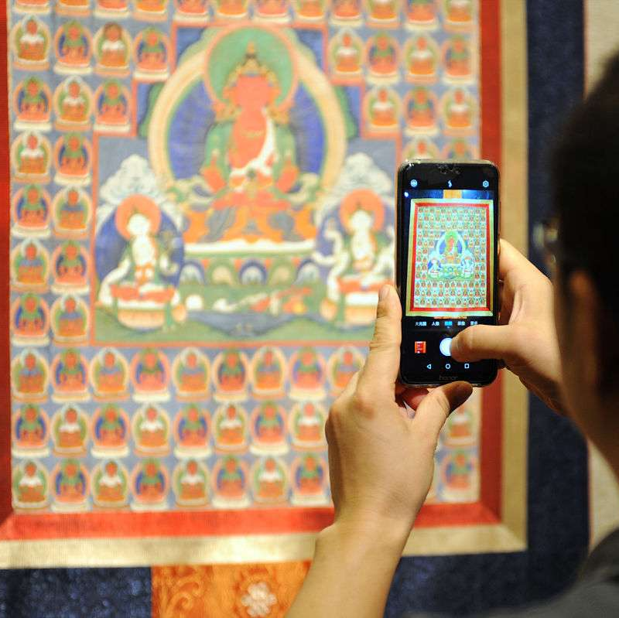
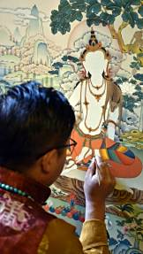
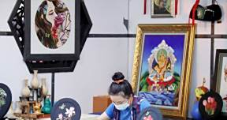
民族文化元素的数字化表达
01
符号转译设计
02
非遗技艺可视化
将唐卡、藏文书法等传统符号转化为动态贴纸、AR滤镜等数字交互元素，需注重保留原始文化内涵的同时适配短视频平台的视觉传播特性。
通过微距拍摄藏香制作、铜器锻造等工艺流程，配合非遗传承人第一视角解说，构建"技艺展示+文化溯源"的立体内容架构。
03
民俗仪式创新呈现
04
口述历史数据库
对望果节、雪顿节等节庆活动采用多机位直播，穿插历史学者访谈弹幕互动，实现传统仪式与现代传播的有机融合。
系统采集农牧区老人讲述的史诗、谚语等音频素材，经AI降噪处理后形成可检索的云端文化资产库，为创作提供原始素材支撑。

Slide 21
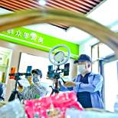
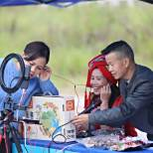
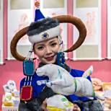
高原特产直播带货技巧
地理标志产品溯源
高原场景化演示
双语讲解策略
通过无人机航拍虫草采挖、牦牛放牧等原产地场景，配合区块链溯源技术展示产品检测报告，建立"眼见为实"的信任体系。
在海拔4500米的牧场直播牦牛绒制品保暖测试，用温度计实测对比凸显产品特性，创造差异化记忆点。
培养藏汉双语主播交替讲解产品，针对内地观众突出"稀缺性"，面向本地用户强调"实用性"，实现精准分层营销。

Slide 22
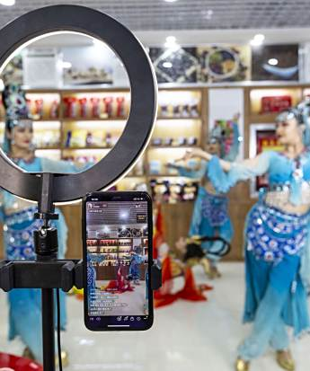
文旅推广的沉浸式叙事策略
360°VR慢直播
故事情境再造
在纳木错、冈仁波齐等景点部署全景摄像头，允许用户自主切换观景视角，配合实时气象数据可视化打造"云端转山"体验。
依据《格萨尔王传》史诗线索设计寻宝互动直播，观众通过弹幕选择剧情分支，最终解锁不同旅游线路的优惠权益。
在地化体验设计
气候适应性呈现
邀请民宿主人带领直播探访传统藏家，演示打酥油茶、织氆氇等生活场景，设置"体验套餐"即时预订功能。
采用高原特写镜头展示雨季云海、旱季星空等季节性景观，配套发布不同季节的装备清单和健康贴士，强化实用导览价值。

Slide 23
06
校企合作与成果转化

Slide 24
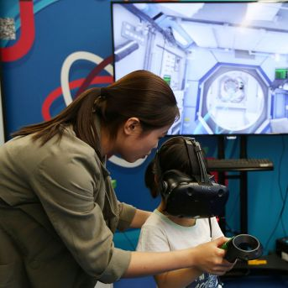
实训基地共建模式
课程体系联合开发
校企双方组建教研团队，将直播电商行业标准（如选品策略、流量算法解析）融入课程标准，开发《虚拟场景搭建》《藏族文化IP数字化运营》等12门模块化课程，形成"理论-仿真-实战"三级培养体系。
基础设施共建共享
高校提供场地与基础设备，企业投入专业直播设备与虚拟仿真系统，共同打造具备4K绿幕直播间、多机位导播系统、实时渲染引擎等前沿技术的实训空间，实现硬件资源优化配置。
双导师制人才培养
企业派驻具有3年以上MCN机构运营经验的技术总监担任产业导师，与高校专业教师组成教学小组，通过"1个企业项目+2名导师+5人学生团队"的模式开展项目制教学。

Slide 25
商业项目实战案例解析
那曲虫草溯源直播
学员团队深入海拔4500米的虫草采集区，运用VR全景拍摄技术制作虚拟场景，通过"沉浸式采挖体验+专家鉴宝"的直播形式，单场观看量突破50万，带动销售额达120万元，获西藏自治区商务厅"电商助农典型案例"表彰。
唐卡非遗技艺展演
联合西藏唐卡画院开发数字藏品，学员策划"大师带你画唐卡"系列直播，运用AR技术实现观众实时临摹互动，项目入选文化和旅游部"非遗数字化创新工程"，累计培养非遗带货主播23名。
青稞食品跨境直播
针对东南亚市场设计"高原厨房"主题直播，学员团队完成英语-藏语双语脚本编写、时差化直播排期等全流程操作，助力品牌入驻Lazada平台，创下单日3万美元跨境成交记录。
旅游VR云体验开发
与拉萨文旅集团合作制作布达拉宫虚拟漫游系统，学员参与3D建模与解说词录制，项目应用于携程"云游西藏"专题，带动暑期酒店预订量环比增长47%。

Slide 26

创业孵化资源对接路径
01
政企校三方融资通道
整合自治区大学生创业补贴、企业风险投资和高校创业基金，设立500万元专项孵化资金，优质项目可获最高50万元免息贷款，目前已扶持"藏地甄选""雪域视界"等8个创业团队注册公司。
02
平台流量扶持计划
与抖音、快手等平台达成"西藏新农人培育计划"，毕业学员可享百万级流量券包、专属运营顾问及平台优选商家白名单资格，首期学员@牦牛小哥粉丝量已突破80万。
03
产业链资源对接会
每季度举办"西藏特色产业选品大会"，组织学员与200余家本地企业（涵盖藏药、手工艺、农牧产品等领域）直接对接，实现"培训-选品-直播-物流"全链条资源整合，累计促成校企合作项目37个。

Slide 27

演示完毕
感谢聆听
汇报人：XXX

